Slide 1
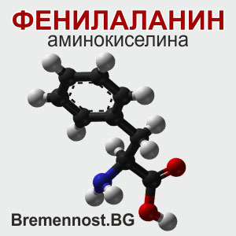
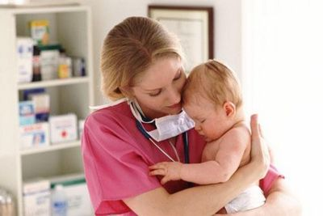
Фенилкетонурия, гистидинемия
Работу сделала: студентка 5 курса, 2 мед фак-та, 27гр.,
Дендерес София Михайловна

Slide 2
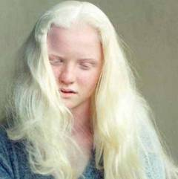
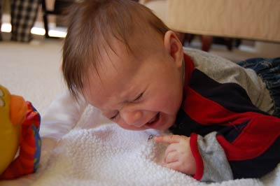
Фенилкетонурия
Фенилкетонурия (ФКУ) – довольно редкое наследственное заболевание, связанное с нарушением обмена аминокислот. Организм больного фенилкетонурией человека не способен расщеплять аминокислоту фенилаланин, которая поступает с белковой пищей. В результате этого, в тканях накапливаются соединения, отравляющие нервную систему и головной мозг в частности. Развивается умственная отсталость (малоумие), вплоть до идиотии.
В связи с этим болезнь получила и другое название – фенилпировиноградная олигофрения.

Slide 3
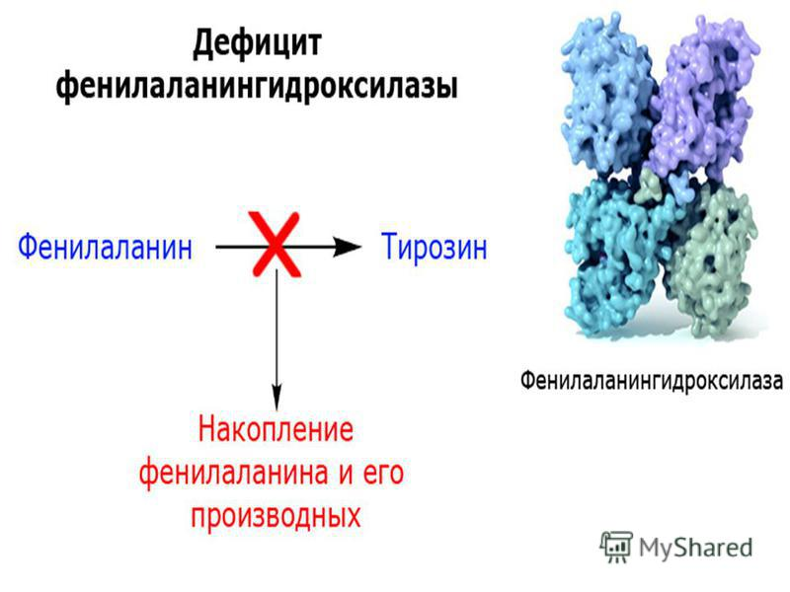
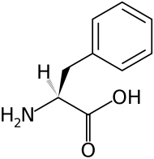
Причина возникновения этого заболевания связана с тем, что в печени человека не вырабатывается особый фермент – фенилаланин-4-гидроксилаза.( снижения активности печеночного фермента) Он отвечает за превращение фенилаланина в тирозин. Последний входит в состав пигмента меланина, ферментов, гормонов и необходим для нормальной работы организма.
При ФКУ фенилаланин, в результате побочных путей обмена, превращается в вещества, которых не должно быть в организме: фенилпировиноградную и фенилмолочную кислоты, фенилэтиламин и ортофенилацетат. Эти соединения накапливаются в крови и оказывают комплексное действие:
нарушают процессы жирового обмена в мозге
вызывают дефицит нейромедиаторов, которые передают нервный импульс между клетками нервной системы
оказывают токсическое действие, отравляя мозг
Это вызывает значительное и необратимое снижение интеллекта. У ребенка быстро развивается умственная отсталость – олигофрения.

Slide 4
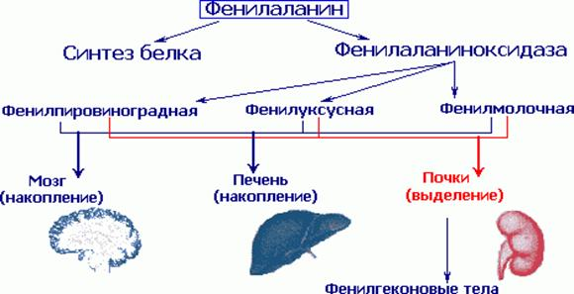
Этиология и патогенез:

Slide 5



Slide 6
Симптомы фенилкетонурии
Дети с ФКУ рождаются абсолютно здоровыми. Поэтому, если в течение первых дней жизни выявить заболевание и придерживаться диеты, то удается предотвратить разрушение мозга ребенка. При этом, никакие признаки заболевания не появляются. Малыш развивается и растет, как и его сверстники.
Если же момент упущен, и ребенок употребляет в пищу белковые продукты, богатые фенилаланином, то начинают проявляться симптомы поражения центральной нервной системы.
Поначалу изменения у больных фенилкетонурией незначительны. Это слабость и беспокойство.
Малыш не улыбается и мало двигается. ребенок похож на дорогую антикварную фарфоровую куклу (очень светлые волосы, ярко-голубые глаза, сухая бледная кожа.

Slide 7
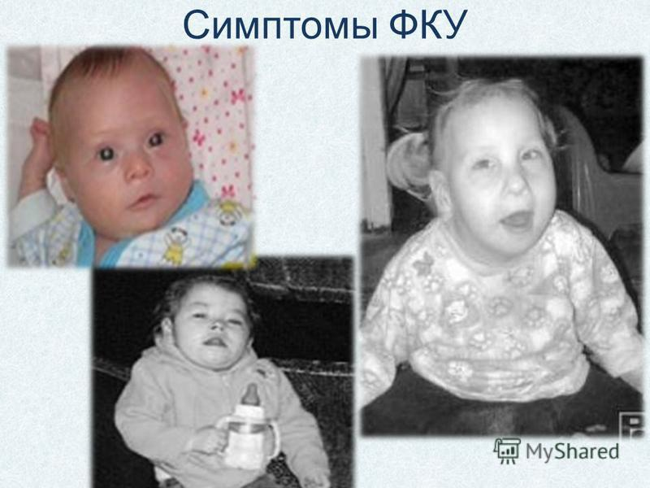

Slide 8
К шести месяцам задержка развития становится более заметной. Ребенок слабо реагирует на происходящее, не узнает мать, не пытается сесть и перевернуться. Фенилаланин и его производные выводятся из организма с мочой и потом. Они вызывают специфический «мышиный» или затхлый запах.
Годовалый ребенок не умеет выражать голосом свои эмоции и переживания, имеет невыразительную мимику, не понимает речь родителей.
В возрасте трех лет и старше симптомы фенилкетонурии нарастают. У детей наблюдается повышенная возбудимость, утомляемость, нарушения поведения, психотические расстройства, умственная отсталость. Если не заниматься лечением фенилкетонурии, то состояние больного будет ухудшаться.

Slide 9
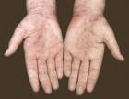

Физические признаки:
- дети белокурые со светлой кожей и голубыми глазами
- часто отмечаются экзема, дерматиты
- моча и пот имеют « заплесневелый», «мышиный», «волчий» запах
- быстрое и чрезмерное прибавление в весе, однако остаются рыхлыми, вялыми.
- у большинства рано зарастает большой родничок

Slide 10
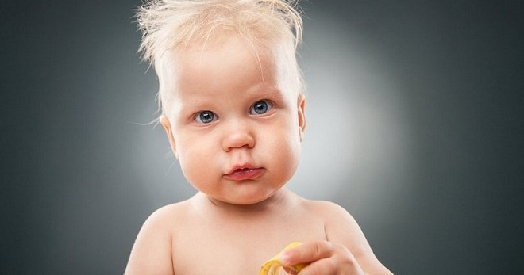
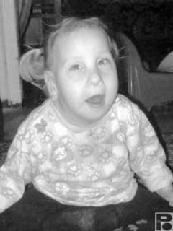
Психопатологически отмечается:
Умственная отсталость( 65% - глубокая, 31.8% - умеренная и 3.2% - легкая)
Недоразвитие речи (ее или совсем нет, или есть отдельные слова, которые больные не соотносят с объектом), т.е. нарушено:
- понимание речи
- звукопроизношение

Slide 11
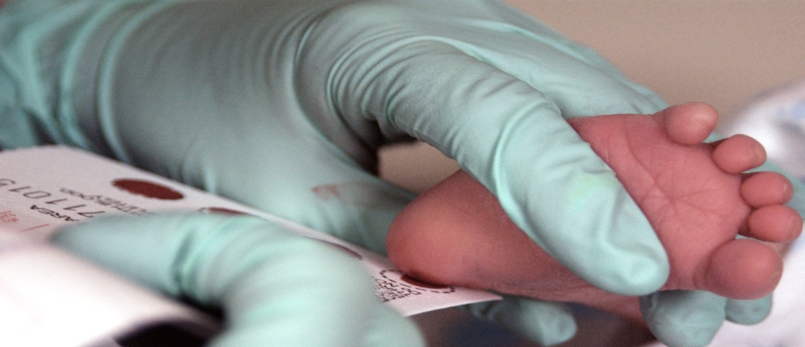
Неврологическаясимптоматика:
Эпилептиформные припадки
Нарушение мышечного тонуса
Плохая координация движений
Много стереотипии, часты другие знаки экстрапирамидной недостаточности (атетоидные, хореиформные движения)

Slide 12
Расстройства поведения:
Двигательное беспокойство, целенаправленные, неуправляемые перемещения от объекта к объекту, бесцельные манипуляции с предметами.
или
Дети пассивны, вялы, плохо узнают близких, оживляются при упоминании о еде.
Патологоанатомически обнаруживается:
- малая масса мозга
- дефекты миелинезации в коре больших полушарии( особенно в лобных и височных долях), и других структурах (внутренняя капсула, зрительные проводящие пути)
- депигментация черной субстанции

Slide 13
Диагностика
в родильных домах к 4-5 дням жизни (для новорожденных доношенных) берется для анализа кровь. У недоношенных детей на предмет фенилкетонурии (ФКУ) кровь берется на 7 день -- анализ крови (биохимический).
проба Феллинга (анализ мочи, на обнаружение фенилпировиноградной кислоты).
тест Гатри (анализ крови на чувствительность к высокому содержанию фенилаланина).
хроматография (вещества подвергаются маркировке, после чего, сначала в «разъединенном», а потом и в «собранном» виде, изучаются в разных фазах, например, в статике или динамике.
флуориметрия, определение концентрации фенилаланина при облучении ультрафиолетом. Позволяет обнаружить микродозы вещества.
поиск мутантного гена (развернутый анализ ДНК у взрослого, исследование ДНК-зондом плода)
ЭЭГи МРТ.
Один из важнейших методов — изучение родословной пациента на предмет выявления факторов, способных спровоцировать фенилкетонури́ю (близкородственные браки, случаи подобного заболевания у кровных родственников).

Slide 14
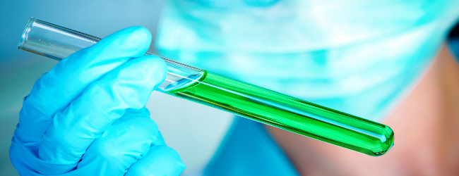
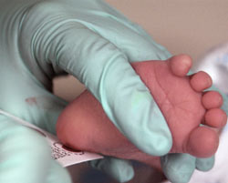

Slide 15
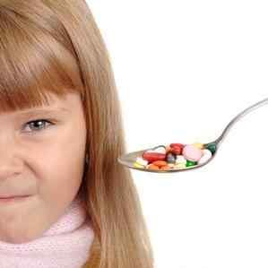
Лекарства в лечении фенилкетонурии
Препараты кальция, фосфора, железа
Витамины
-Препараты, улучшающие мозговое кровообращение (ноотропы – церебролизин, аминолон, энцефабол)
-Препараты, улучшающие тканевой обмен (АТФ, рибоксин)
-Препараты, улучшающие микроциркуляцию (трентал, теоникол, пентоксифиллин)
- лекарства, содержащие сбалансированное количество витаминов, аминокислот и белков (тетрафен, лофеналак, афенилак, апонти, фенил 100, фенил 400).

Slide 16


Диетотерапия:
Исключить:
мясо, колбасы, рыбу, бульоны, яйца, творог, сыр, мучные изделия, каши из естественных круп, фасоль, орехи, шоколад.
Меню для детей составляется из:
фруктов, овощей, крахмальных изделий, жиров, со строгим учетом содержания в них фенилаланина.

Slide 17
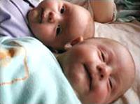
Профилактика фенилкетонурии:
Будущим матерям c ФКУ для предотвращения повреждения плода до зачатия и на протяжении всей беременности рекомендуется строго соблюдать диету с низким содержанием фенилаланина, поддерживая его уровень < 4 мг% (< 242 мкмоль/л).
1. Большое значение имеет специальное наблюдение за «семьями риска». Новорожденные из этих семей должны быть подвергнуты обязательному биохимическому исследованию и при показаниях к раннему лечению.
2. Внедрение программ массового скрининга новорожденных для раннего выявления ФКУ и своевременного назначения диетотерапии.
3. Пренатальная диагностика в «семьях высокого риска».

Slide 18
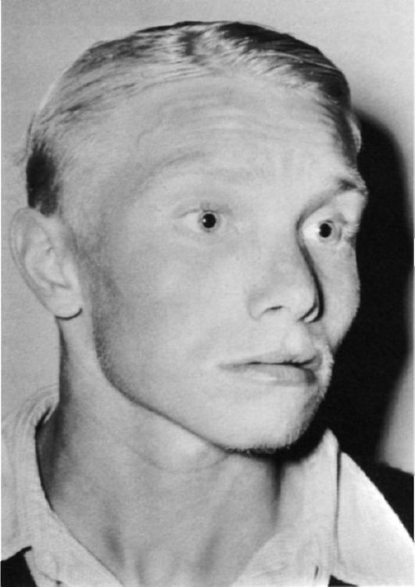

Как проявляется фенилкетонурия у новорожденных?

Slide 19
Новорожденные с диагнозом ФКУ ничем не отличаются от здоровых детей. И если болезнь вовремя выявить и остановить ее развитие, то и в дальнейшем такой ребенок останется абсолютно здоровым.
Как выглядят больные фенилкетонурией?
При рождении младенцы, больные фенилкетонурией, ничем не отличаются от остальных детей. Но на втором месяце жизни начинают проявляться изменения:
посветление волос и радужки глаза из-за недостатка пигмента меланина
чрезмерная прибавка в весе
быстро зарастает большой родничок
суховатая кожа
шелушение, сыпь и экзема
частая рвота
моча и пот с характерным «мышиным» запахом
На втором полугодье дети, не получающие лечение, перестают узнавать мать, не могут фиксировать взгляд на одном предмете, не реагируют на яркие игрушки, не садятся и не переворачиваются, становятся раздражительными. В возрасте 2-3 года отмечаются такие особенности:
появляются судороги и спазмы
скованность движений и зажатая «поза портного», что связанно с повышенным напряжением в мышцах
неадекватное поведение, выкрики, смех
уменьшение размеров черепа
деформация ушных раковин
дрожание пальцев рук
недержание мочи
выступающая вперед нижняя челюсть
Внешние признаки болезни выражены незначительно, но при отсутствии диеты развиваются сильные психические отклонения, приводящие к инвалидности.

Slide 20
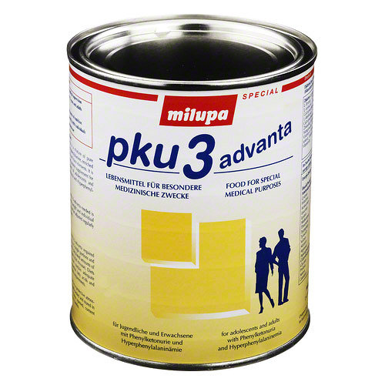
Какие смеси использовать для ребенка с фенилкетонурией?

Slide 21
Для детей до одного года рекомендуют:
Афенилак 13, Афенилак 15 от компании "Нутритек", Россия;
MIDмил ФКУ 0 (Hero, Испания);
ХР Аналог ("Нутриция", Голландия);
Фенил Фри 1 ("Мид Джонсон" США).
Для детей старше одного года и для взрослых:
П-АМ 1, П-АМ 2, П-АМ 3;
Изифен (готовый продукт), а также ХР Максамейд и ХР Максамум с нейтральным и фруктовым вкусами ("Нутриция", Голландия).
Эти продукты имеют прекрасные вкусовые качества и хорошо переносятся. Они необходимы детям и взрослым с диагнозом ФКУ в периоды умственных и физических нагрузок. Смеси удобны в применении, питательны и полностью покрывают потребности организма в аминокислотах.

Slide 22
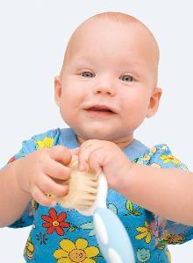
Какова продолжительность жизни больного с фенилкетонурей?

Slide 23
Если человеку вовремя было назначено соответствующее лечение, то продолжительность и качество его жизни никак не отличается от остальных членов общества.
В том случае, если развилось слабоумие, то продолжительность жизни резко сокращается.

Slide 24
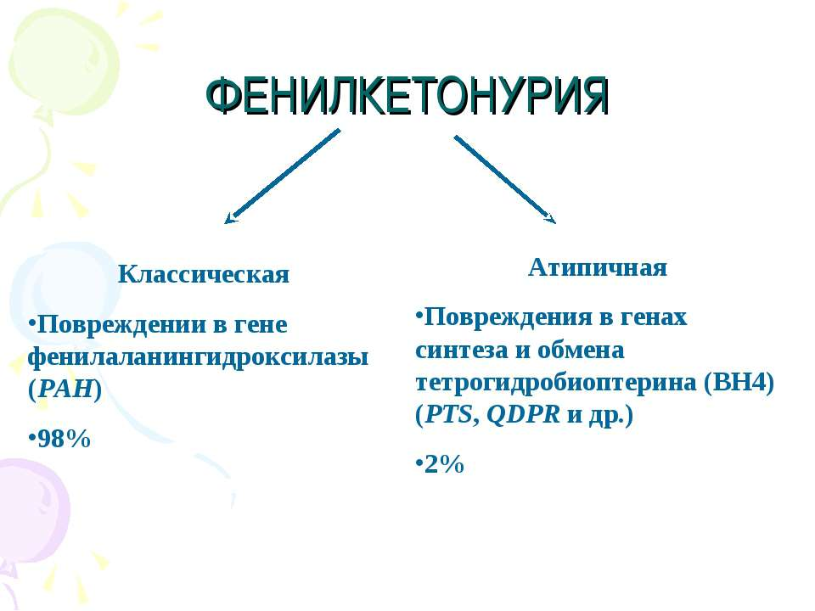
Какие бывают типы фенилкетонурии?

Slide 25
Выделяют 3 типа фенилкетонурии:
Фенилкетонурия I Новорожденные с фенилкетонури́ей малыши, обычно выглядят здоровыми, но бывают случаи, когда ребенок похож на дорогую антикварную фарфоровую куклу (очень светлые волосы, ярко-голубые глаза, сухая бледная кожа, то заметно даже на фото). Если болезнь своевременно не продиагностирована и не выявлена, то уже к двухмесячному возрасту у ребенка начинается чрезмерная раздражительность, частые приступы рвоты. По мере роста малыша, приблизительно в период от 4 до 9 месяцев, становятся очевидны отставания в психомоторике
Фенилкетонурия II. Клинические симптомы проявляются у детей примерно ко второму году жизни. И даже если было произведено своевременное выявление болезни и назначена диетотерапия – болезнь продолжает довольно активно прогрессировать. К этому времени отставание в умственном развитии носит ярко выраженные признаки в совокупности с повышенной возбудимостью, судорогами и мышечной дистонией. К сожалению, в подобных случаях, ребенок не доживает до 4-х летнего возраста.
Фенилкетонурия III. Клиническая картина соответствует фенилкетонури́и II, но с обязательным присутствием: глубокой умственной отсталостью, микроцефалией, спастическим тетрапарезом (повышение мышечного тонуса).

Slide 26
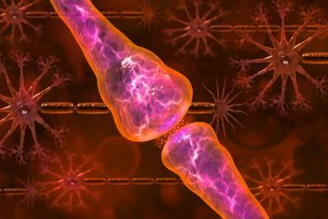
Что же такое гистидинемия?
Наследственная болезнь обмена веществ, обусловленная дефицитом фермента гистидин - аммиак-лиазы, (который необходим для метаболизма аминокислоты гистидина)характеризующаяся повышенным содержанием гистидина в крови , имидазол-пировиноградной кислот и других продуктов обмена веществ имидазола в моче и проявляющаяся олигофренией, расстройством координации движений, судорогами, нарушением речи; наследуется по аутосомно-рецессивному типу.

Slide 27
Гистидинемия описана A. Ghadimi и др. в 1961 г. Заболевание встречается с частотой 1 : 17 000 новорожденных.
В основе заболевания лежит врожденный дефект фермента гистидазы, который в норме превращает гистидин в уроканиновую кислоту.
Гистидин является незаменимой аминокислотой, которая обязательно должна входить в состав продуктов питания для детей раннего возраста.
Минимальная суточная потребность в ней для детей раннего возраста составляет 16— 34 мг/кг . Обычно эта потребность покрывается за счет молочного питания, так как в 100 мл молока содержится примерно 30 мг гистидина, а суточное потребление 30—1000 мг этой аминокислоты в норме полностью утилизируется гистидазой.
Однако при отсутствии или дефиците фермента это количество гистидина оказывает токсическое воздействие, поскольку в тканях накапливается имидазолпировиноградная, имидазолмолочная и имидазолуксусная кислоты, которые оказывают токсическое действие на ЦНС В крови повышается содержание гистидина

Slide 28
Причины
Гистидинемия — генетическое расстройство. Исследователи полагают, что гистидинемия связана с мутациями в гене человеческой гистидазы (HAL). Этот ген расположен на длинном плече хромосомы 12 (12q22-q24.1).
Недостаточная активность специального фермента (гистидазы), отвечающего за преобразование гистидина, который, в свою очередь, накапливается в организме, вызывая необратимое повреждение головного мозга. При полном отсутствии фермента заболевание проявляется в первые месяцы жизни и быстро прогрессирует, часто приводя к смертельному исходу.

Slide 29

Проявления
Ухудшается общее состояние ребенка, появляются вялость, плаксивость, отказ от пищи
Затем присоединяются симптомы отравления головного мозга, что проявляется изменением мышечного тонуса и замедлением общего развития ребенка.
часто наблюдаются нарушения слуха
отмечаются эмоционально-поведенческие расстройства в виде повышенной возбудимости, агрессивности, страхов.

Slide 30
Патология проявляется на 1-м году жизни. Так же, как при ФПО, дети светловолосые, голубоглазые. Тяжесть клинических проявлений вариабельна.
При полном отсутствии фермента в первые 3—4 мес жизни симптоматика характеризуется полиморфным судорожным синдромом, ребенок отстает в психическом развитии, преобладает отрицательный эмоциональный комплекс. Отмечается задержка становления двигательных функций; характерна мышечная гипотония различной степени выраженности. Постепенно нарастает клиника отека мозга, что приводит в недиагностированиых случаях к летальному исходу.
При частичной инактивации фермента в первые месяцы жизни дети развиваются нормально, но в некоторых случаях наблюдается задержка становления статических и двигательных функций.
Характерными симптомами являются задержка формирования речевых навыков, снижение слуха, легкая возбудимость, агрессивность, боязнь новых ситуаций.
В крови больных повышено содержание гистидина до 0,1—0,15 г/л и

Slide 31
Диагностика
В крови, моче и ликворе больных значительно повышен уровень гистидина.
В моче в большом количестве определяются имидазолпировиноградная, имидазолмолочная и имидазолуксусная кислоты.
Может отмечаться положительная проба Феллинга
. Для подтверждения диагноза используют нагрузочную пробу с L-гистидином (100–150 мг/кг), которая демонстрирует резкий подъём уровня этой аминокислоты в крови. В коже (или печени) определяется низкая активность гистидазы
ИНСТРУМЕНТАЛЬНЫЕ МЕТОДЫ
На электроэнцефалограмме больных обнаруживают признаки пароксизмальной активности.

Slide 32
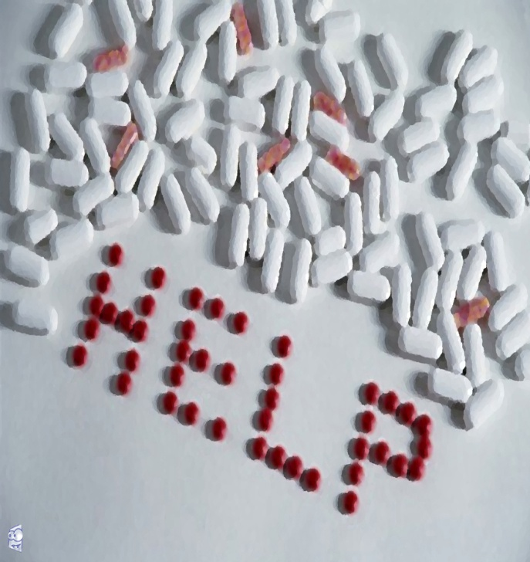
Лечение
Рекомендовано грудное молоко в сочетании со специально адаптированными смесями «Малютка» и «Малыш».
фруктовые соки, пюре, безбелковый хлеб, кисели, говяжьи почки, треску, кукурузную муку, лук, картофель, растительное масло.
продукты животного происхождения включаются в рацион строго под контролем содержания гистидина в крови
ограничение поступления гистидина с пищей. (от 16 до 34 мг/кг массы тела)
ноотропные средства,
противосудорожные препараты

Slide 33
Питание
Продукты с низким содержанием гистидина:говяжьи почки, треска, кукурузная мука, лук, картофель, морковь, свекла, фрукты, растительное масло, сливочное масло, молоко грудное, горошек зеленый консервированный, помидоры.
Продукты с высоким содержанием гистидина:говядина, телятина, цыплята, куры, яйцо цельное, белок, желток, молоко коровье, творог, сыр, горох, ячмень, рожь, мука пшеничная, рис.

